Slide 1
議題２. 南海トラフ地震臨時情報発表時における
府民への呼びかけ等について

Slide 2
説明内容
１. 前回会議での決定事項
２. 国の改善方策
３. 府の対応
(1) 府民・事業者への呼びかけの強化
(2) 学校や医療施設の対応等に係る統一的な判断基準
４. 今後の対応

Slide 3
1. 前回会議 （１）府民・事業者への呼びかけの強化
・ 市町村とともに、
府内共通の呼びかけに加えて
津波の浸水想定区域など、地域特性に応じた
呼びかけ内容及び 効果的な呼びかけ手法等について検討し、
南海トラフ地震臨時情報発表時に、
府民・事業者へ効果的な呼びかけを行う。

Slide 4
1. 前回会議 （２）国への提案
・ 第１回会議での意見を踏まえ、今般の臨時情報発表に伴う課題点や今後の
改善点等について、国へ提案を実施。（１０月１７日提出、１１月６日説明）
① 府民・事業者への呼びかけについて
国において臨時情報（巨大地震警戒・注意）が発表された場合の、国としての基本的な考え方や、国・都道府県・市区町村の役割や講ずべき措置基準をより具体的かつ明確に示して頂きたい。
② 学校（府立・市町村立・私立）の対応について
休校や学校行事（修学旅行や入学・卒業式等）の開催可否について 所管省庁において統一的な判断基準を示して頂きたい。併せて、「事前避難対象地域」への修学旅行等の学校行事の実施に関し、業者等との調整も含め統一的な判断基準を示して頂きたい。
③ 医療施設・社会福祉施設等の対応について
所管省庁において施設や在宅等の類型に対応した統一的な留意事項を平時から事前に示すとともに、臨時情報発表時にも速やかに同事項を示して頂きたい。
④ イベント開催について
国においてイベント開催の可否に関する統一的な判断基準を示して頂きたい。
⑤ 公共発注工事などの継続について
民間工事も含め、所管省庁において工事継続の可否に関する統一的な判断基準や労働安全衛生面での留意事項を示して頂きたい。

Slide 5
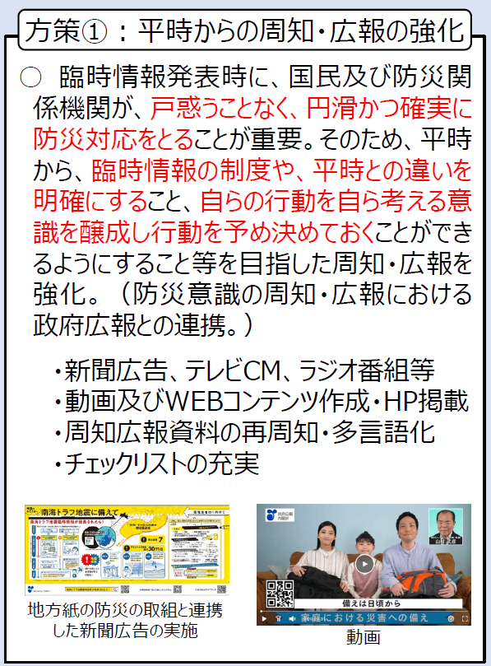
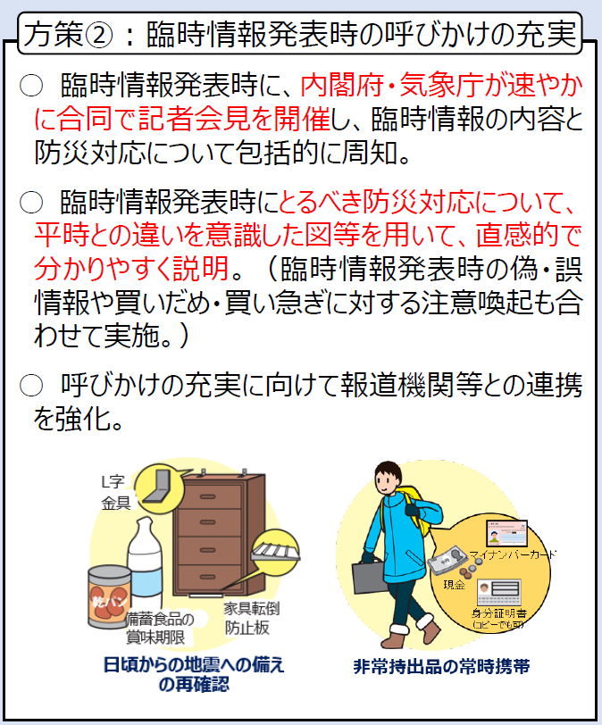
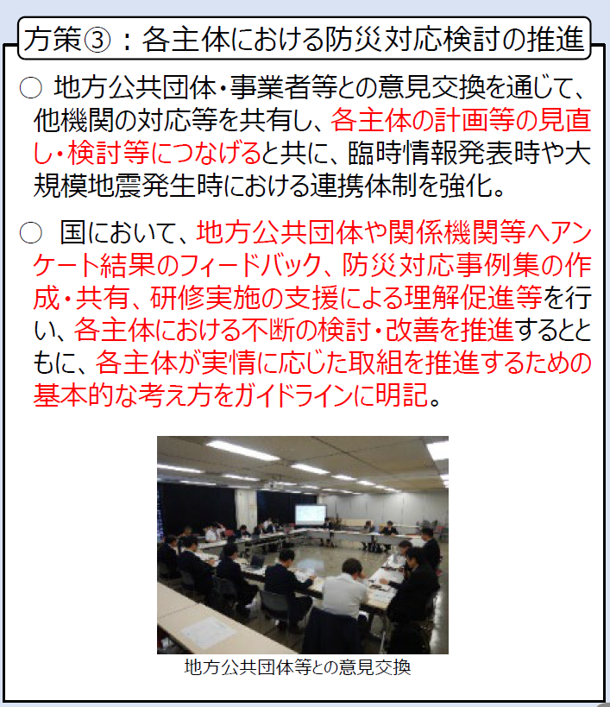
２. 国の改善方策 ３つの改善方策
・ 内閣府より「南海トラフ地震臨時情報(巨大地震注意)発表を受けての防災対応に
関する検証と改善方策」が12月20日に公表され、３つの改善方策が示された。
内閣府（防災担当） 「南海トラフ地震臨時情報(巨大地震注意)発表を受けての防災対応に関する検証と改善方策」 令和６年12月20日

Slide 6
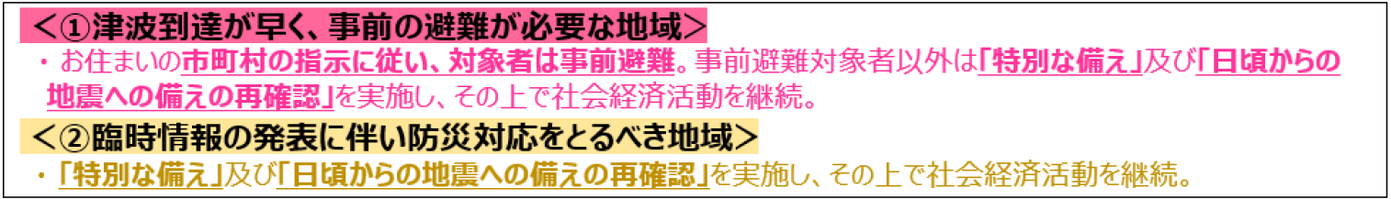
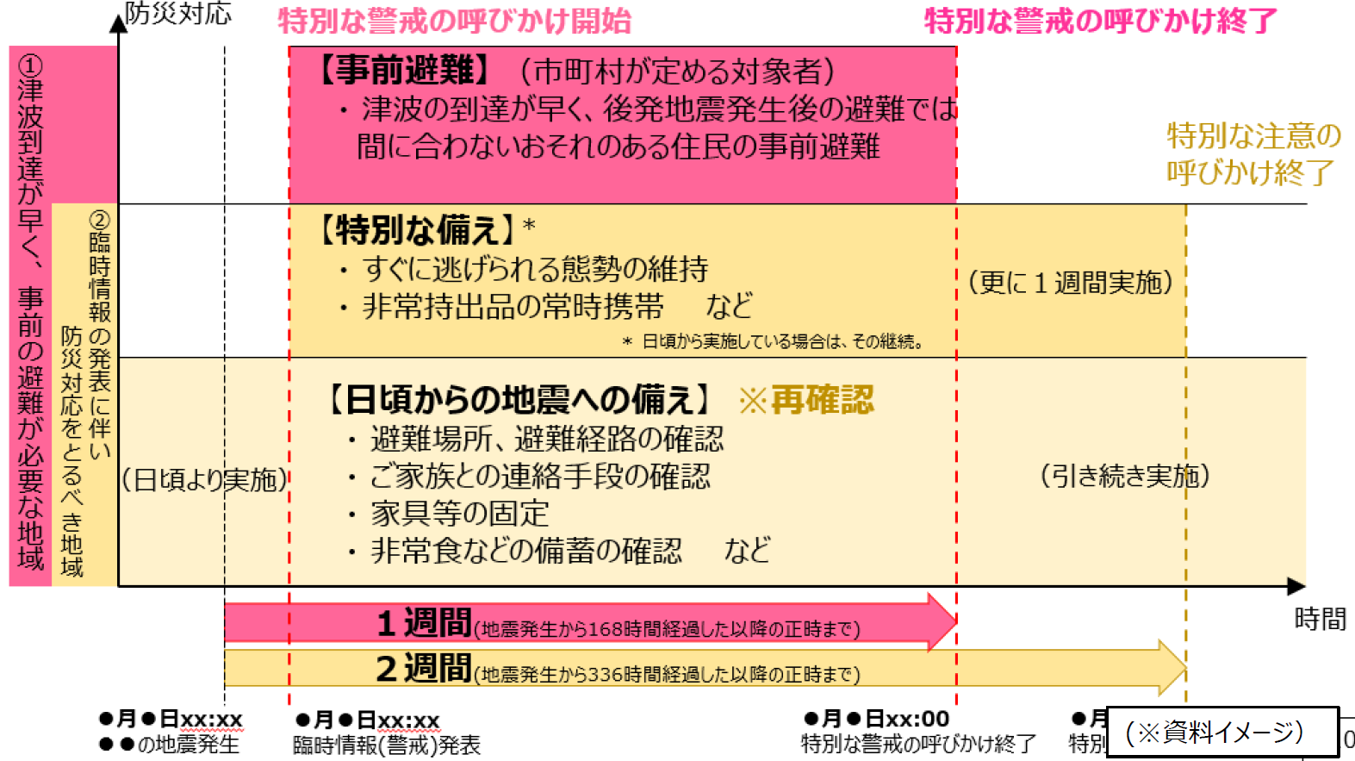
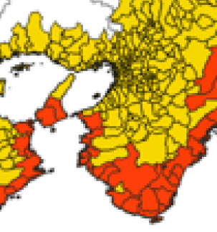
２. 国の改善方策② 臨時情報発表時の呼びかけの充実
大阪府の対象
臨時情報の発表に伴い
防災対応をとるべき地域
＊南海トラフ巨大地震による津波（ ＋1m ）
南海トラフ地震津波
避難対策特別強化地域
岬町54分、堺市101分、大阪市110分
到達予想時間（最短）
※大阪府域は、「事前避難対象
地域」の指定はなし。
内閣府（防災担当） 「南海トラフ地震臨時情報(巨大地震注意)発表を受けての防災対応に関する検証と改善方策」 令和６年12月20日

Slide 7
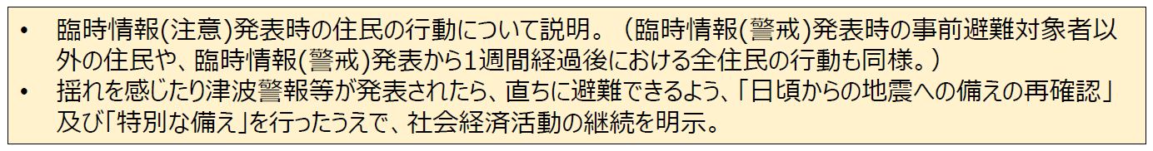
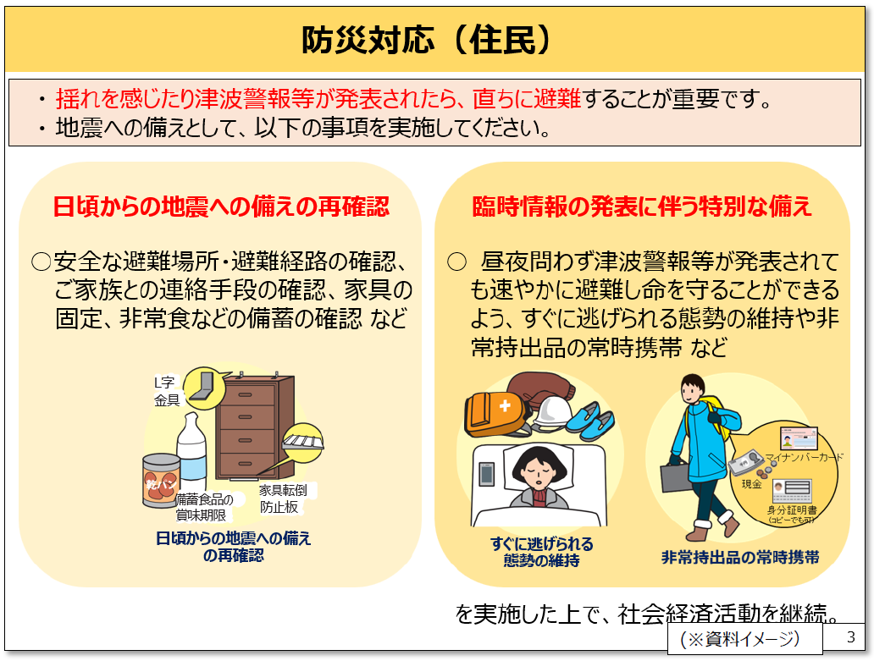
２. 国の改善方策② 臨時情報発表時の呼びかけの充実（住民）
内閣府（防災担当） 「南海トラフ地震臨時情報(巨大地震注意)発表を受けての防災対応に関する検証と改善方策」 令和６年12月20日

Slide 8
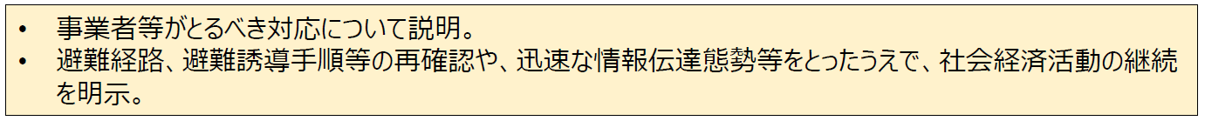
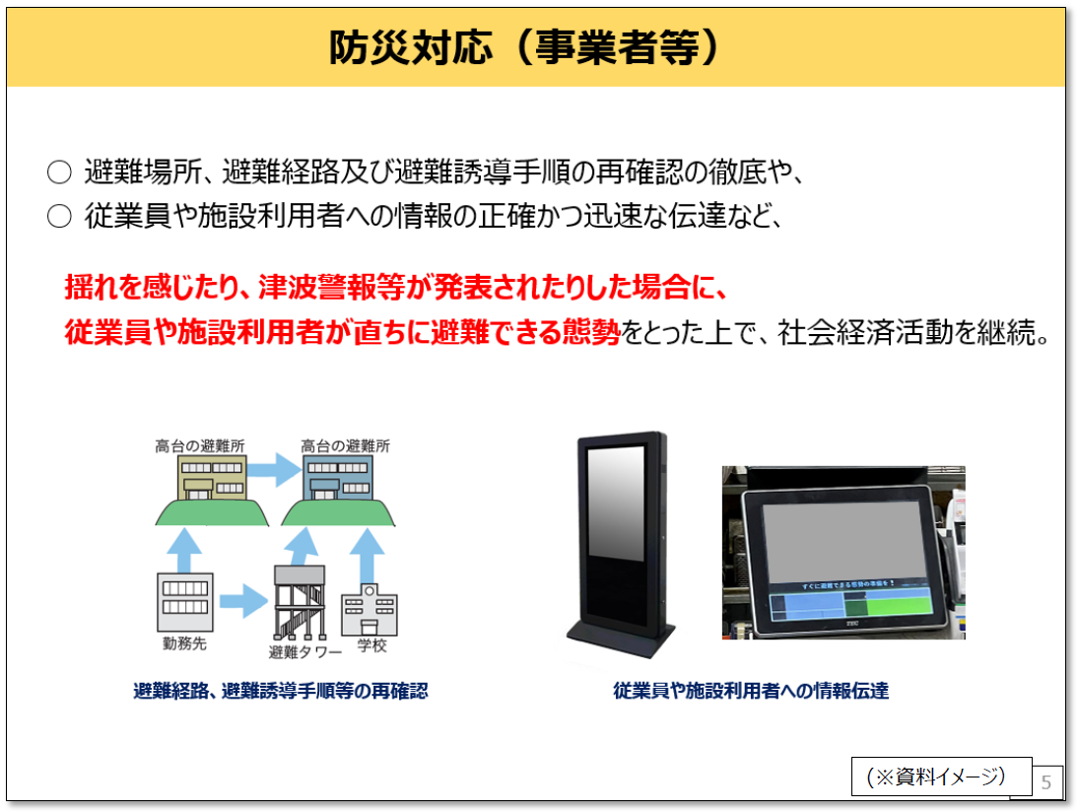
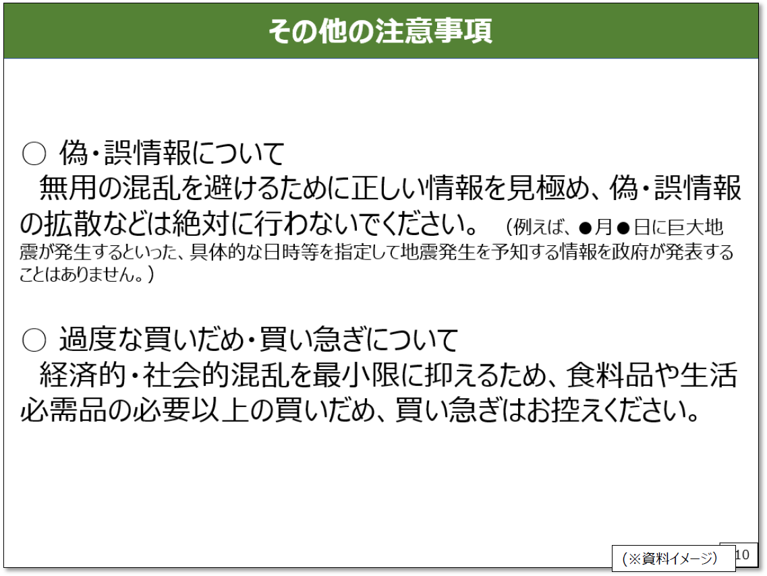
２. 国の改善方策② 臨時情報発表時の呼びかけの充実（事業者等）
内閣府（防災担当） 「南海トラフ地震臨時情報(巨大地震注意)発表を受けての防災対応に関する検証と改善方策」 令和６年12月20日

Slide 9
3. 府の対応
3. 府の対応 （１）府民・事業者への呼びかけの強化
国の改善方策および府内市町村の意見を踏まえた呼びかけの基本的な考え方
・ 府域は事前避難対象地域外のため、警戒・注意とも、同じ呼びかけを行う。
・ 国の呼びかけ内容に加えて「津波浸水被害想定区域」および「土砂災害の恐れのある地域」への呼びかけを行う。
・ １日1回以上、呼びかける。
・ 防災行政無線・ホームページ・SNSを活用することを基本とし、地域の実情に応じて、公用車・青パト等も活用する。
日頃からの地震の備えの再確認
臨時情報発表に伴う特別な備え
その他注意事項
事業者等が取るべき対応
・ 安全な避難場所・避難経路の確認
・ 家具の固定（L字金具・家具転倒
防止板）
・ 家族との連絡手段の確認
・ 非常食など備蓄の確認
・ すぐに逃げられる体制の維持
・ 非常持ち出し品の常時携帯
・ 偽・誤情報への注意
・ 過度な買いだめ・買い急ぎの
自粛
・ 避難場所、避難経路、避難誘導
手順の再確認の徹底
・ 従業員や利用者への正確・迅速
な情報伝達
府独自
＊土砂災害警戒区域、土砂災害特別警戒区域、急傾斜地崩壊危険区域等
・ 旅行、帰省等外出先の情報の確認
府独自
「津波浸水被害想定区域」「土砂災害の恐れのある地域」に対する呼びかけ
◆臨時情報（注意）発表時 ： １週間
その上で社会経済活動を継続
◆臨時情報（警戒）発表時 ： ２週間
・ 津波警報等発表時には直ちに海岸から離れ、注意報解除までは海岸に近づかない
・ 斜面の反対側や家屋の２階での就寝・生活
・ 津波警報等発表時には地下街から浸水のおそれがない場所等へ避難
・ 危険な場所（＊）に近づかない
【呼びかけ期間】

Slide 10
3. 府の対応 （2）学校や医療施設の対応等に係る統一的な判断基準等
（国や関西広域連合との調整経過）
10月
11月
12月
1月
3日
17日
6日
6日
2０日
26日
27日
第1回
大阪府防災・危機管理
対策本部会議
国（内閣府）へ提案提出
国（内閣府）との打合せ
関西広域連合との打合せ
国（内閣府）
臨時情報発表を受けての
防災対応に関する検証と
改善方策を公表
国(内閣府)ヒアリング
関西広域連合ヒアリング
第2回
大阪府防災・危機管理
対策本部会議
国（内閣府） ： 各主体が実情に応じた取組を推進するための基本的な考え方を
ガイドラインに明記。
関西広域連合 ： 提示される国の方針を踏まえ、不足部分などを抽出し、
検討していく予定。

Slide 11
（１）府民・事業者への呼びかけの強化
４. 今後の対応
市町村と連携して実施するための
呼びかけ内容等を整理・運用していく（R7.4～）
（２）学校や医療施設の対応等に係る統一的な判断基準等
国（内閣府）のガイドラインの追記・見直しに留意しながら必要に応じて、関西広域連合などと連携して国へ要望を継続していく

